Slide 1
爬蟲與Redis

Slide 2
流程
擷取
解析
存入DB
抓取DB資料存入redis
讀取redis輸出json

Slide 3
擷取網站方法 by PHP
File_get_contents(有實作過)
Curl (有實作過)
Socket (待測試)
Fsockopen (待測試)
其他套件(待測試)

Slide 4
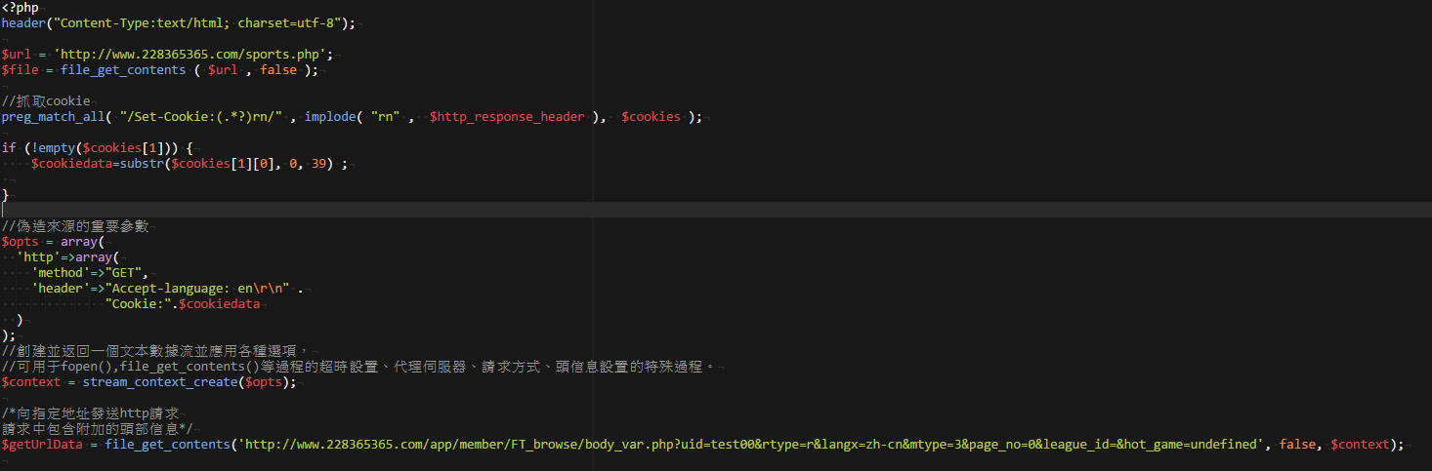
File_get_contents

Slide 5
困難
1.抓取網站cookie
2.偽造請求

Slide 6
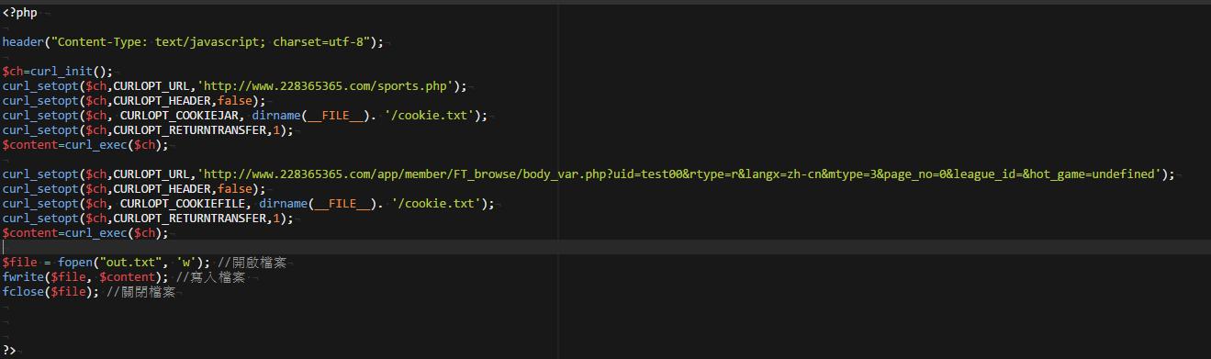
Curl

Slide 7
困難
1.偽裝Agent無法取得
2.抓取網站cookie

Slide 8
資料解析方法
str_replace
strip_tags
explode

Slide 9
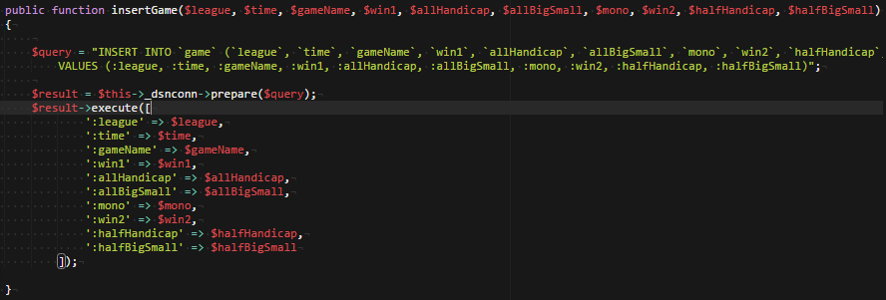
存入DB

Slide 10
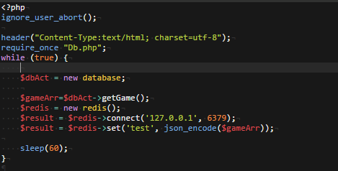
抓取DB資料存入redis

Slide 11
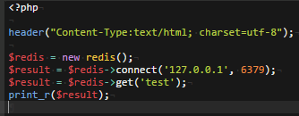
讀取redis輸出json

Slide 12
NoSQL
1.Key-Value，如Redis。
2.Document-Oriented，如MongoDB。
3.Wide Column Store，如Cassandra。
4.Graph-Oriented，如Neo4J。

Slide 13
Redis
in-memory
Redis主要以key/value為儲存的方式
能當成cache使用
無法當成永久性的儲存

Slide 14
Ubuntu上安装Redis
sudo apt-get install php5-redis
sudo service redis-server start

Slide 15
Redis 資料型態
String
List
Hashe
Set
SortedSet
HyperLogLog

Slide 16
String類型
Redis能存儲二進制安全的字符串
一個key最大能存儲512MB
value 不僅可以是String，也可以是數字

Slide 17
List類型
一個鍵值對集合
可以從頭部或尾部向Redis列表添加元素

Slide 18
Sets類型
將一系列不重复的值存儲成一個集合

Slide 19
Sorted Sets類型
Sorted Sets和Sets結構相似，不同的是存在Sorted Sets中的數據會有一個score屬性，並會在寫入時就按這個score排好序。

Slide 20
Hash類型
能夠存儲key對多個屬性的數據(比如user1.uname user1.passwd)

Slide 21


Slide 22
Q&A

